Slide 1
Презентация
По дисциплине Инженерная графика
На тему «Шпоночные и Шлицевые соединения».

Slide 2
Содержание
Глава 1. Шпоночные соединения
1.1.Общие сведения
1.2. Разновидности шпоночных соединений
Глава 2. Шлицевые соединения
2.1 .Общие сведения
2.2. Разновидности шлицевых соединений

Slide 3
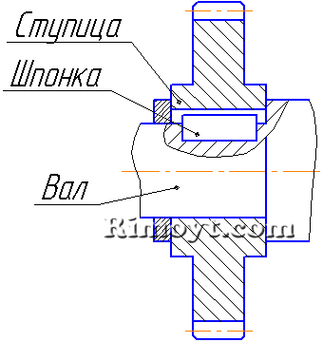
Глава 1. Шпоночные соединения 1.1.Общие сведения
Шпоночное соединение образуют вал, шпонка и ступица колеса (шкива, звездочки и др.).
Шпонка представляет собой стальной брус, устанавливаемый в пазы вала и ступицы. Она служит для передачи вращающего момента между валом и ступицей. Основные типы шпонок стандартизованы. Шпоночные пазы на валах получают фрезерованием дисковым или концевыми фрезами, в ступицах протягиванием.

Slide 4
Достоинства и недостатки
шпоночных соединений.
Достоинства шпоночных соединений - простота конструкции и сравнительная легкость монтажа и демонтажа, вследствие чего их широко применяют во всех отраслях машиностроения.
Недостатки - шпоночные пазы ослабляют вал и ступицу насаживаемой на вал детали. Ослабление вала обусловлено не только уменьшением его сечения, но главное, значительной концентрацией напряжений изгиба и кручения, вызываемой шпоночным пазом. Шпоночное соединение трудоемко в изготовлении: при изготовлении паза концевой фрезой требуется ручная пригонка шпонки по пазу; при изготовлении паза дисковой фрезой крепление шпонки в пазу винтами (от возможных осевых смещений).

Slide 5
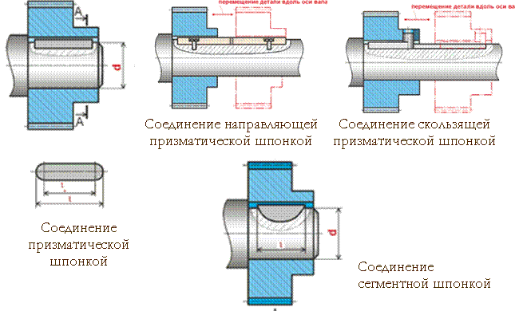
Разновидности шпоночных соединений.
Шпоночные соединения подразделяют на напряженные и напряженные.
Ненапряженные соединения получают при использовании призматических и сегментных шпонок. В этих случаях при сборке соединений в деталях не возникает предварительных напряжений. для обеспечения центрирования и исключения контактной коррозии ступицы устанавливают на валы с натягом.
Напряженные соединения получают при применении клиновых (и тангенциаальных шпонок. При сборке таких соединений возникают предварительные (монтажные) напряжения.
Основное применение имеют ненапряженные соединения.

Slide 6
Соединения призматическими шпонками.
Призматические шпонки применяют для неподвижных и подвижных соединений. В случаях, когда ступица должна перемещаться вдоль вала, устанавливают направляющие или скользящие призматические шпонки. Шпоночные пазы на валах выполняют фрезерованием дисковой (предпочтительнее, так как быстрее и точнее) или концевой фрезой, в ступицах – протягиванием или долблением. Концы призматических шпонок могут скругленными или плоскими .

Slide 7
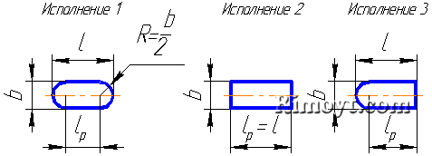
По форме торцов различают шпонки со скругленными торцами :
исполнение 1, с плоскими торцами
исполнение 2, с одним плоским, а другим скругленным торцом.
исполнение З .
Шпонку запрессовывают в паз вала. Шпонку с плоскими торцами кроме того помещают вблизи деталей (концевых шайб, колец и др.), препятствующих ее возможному осевому перемещению. Призматические шпонки не удерживают детали от осевого смещения вдоль вала. Для фиксации зубчатого колеса от осевого смещения применяют распорные втулки, установочные винты.

Slide 8
Соединения сегментными
шпонками
Сегментные шпонки, как и призматические, работают боковыми гранями. Их применяют при передаче относительно небольших вращающих моментов. Сегментные шпонки и пазы для них просты в изготовлении, удобны при монтаже и демонтаже (шпонки свободно вставляют в паз и вынимают). Широко применяют в серийном и массовом производстве.

Slide 9
сегментные шпонки
стандартизованы
Достоинства:
не требует индивидуальной подгонки;
не подвержена опрокидыванию;
Рис. 14.3. Соединение сегментной Шпонкой
3) удобнее для сборки соединения.
Недостаток: сильнее ослабляет поперечное сечение вала.
Применяются на участках валов, нагруженных незначительными изгибающими моментами.
Такими участками обычно являются их концевые участки.
Несущая способность призматических и сегментных шпонок на срез обычно несколько выше их несущей способности на смятие

Slide 10
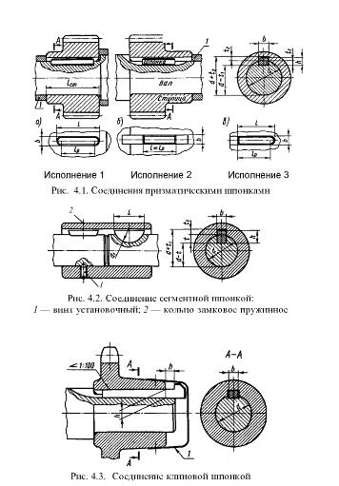
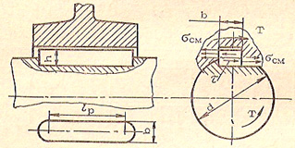
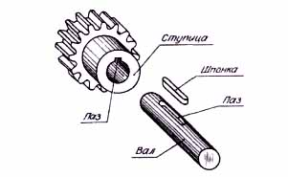

Slide 12
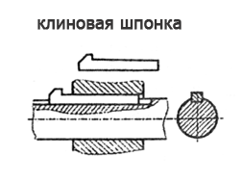
Соединения
клиновыми шпонками
Клиновые шпонки имеют форму односкосных самотормозящих клиньев с уклоном 1:100. Такой же уклон имеют и пазы в ступицах. Клиновые шпонки изготовляют без головок и с головками.
Головка служит для выбивания шпонки из паза. По нормам безопасности выступающая головка должна иметь ограждение.
В этих соединениях ступицу устанавливают на валу с небольшим зазором. Клиновую шпонку забивают в пазы вала и ступицы, в результате на рабочих широких гранях шпонки создаются силы трения, которые могут передавать не только вращающий момент, но и осевую силу. Соединение хорошо воспринимает ударные и переменные нагрузки.
Соединения клиновыми шпонками применяют в тихоходных передачах.

Slide 13
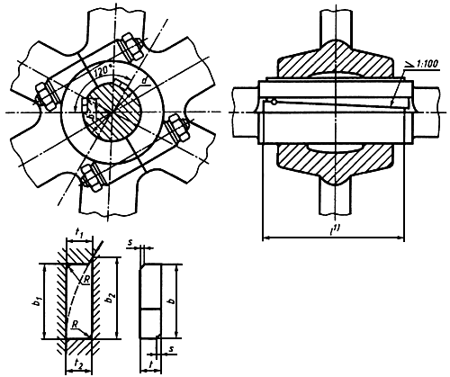
Соединения
тангенциальными шпонками
Тангенциальная шпонка состоит из двух односкосных клиньев с уклоном 1:100 каждый. Работает узкими боковыми гранями. Клинья вводятся в пазы вала и ступицы ударом; образуют напряженное соединение. Распорная сила между валом и ступицей создается в касательном (тангенциальном) направлении. В соединении ставят две тангенциальные шпонки под углом 120°, каждая шпонка передает момент только в одну сторону.
Применяют для валов диаметром свыше 60 мм при передаче больших вращающих моментов с переменным режимом работы (крепление маховика на валу двигателя внутреннего сгорания и др.).

Slide 14
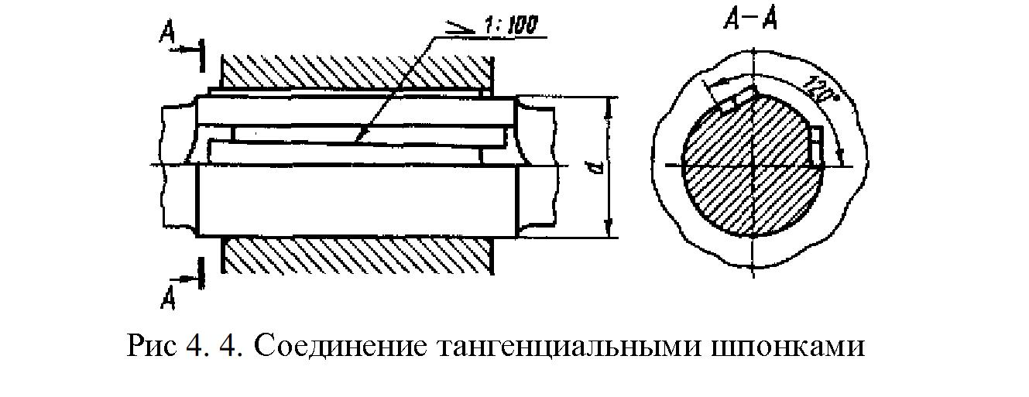
Соединение
тангенциальными шпонками.

Slide 15
Тангенциальная шпонка
состоит из двух деталей, каждая из которых выполнена в форме призматического клина с прямоугольным поперечным сечением (рис. 14.5).
Рис. 14.5. Соединение тангенциальной шпонкой.
Достоинства тангенциальных шпонок:
материал тангенциальной шпонки работает на сжатие^{[1]};
более благоприятная форма шпоночного паза в отношении концентрации напряжений.
Недостатком тангенциальной шпонки можно считать её конструктивную сложность (шпоночный комплект – 4 детали).
[1] Большинство материалов на сжатие имеет более высокую прочность по сравнению с прочностью на срез.

Slide 16
Глава 2. ШЛИЦЕВЫЕ СОЕДИНЕНИЯ 2.1 .Общие сведения
Шлицевое соединение образуют выступы зубья на валу и соответствующие впадины шлицы в ступице. Рабочими поверхностями являются боковые стороны зубьев. Зубья вала фрезеруют по методу обкатки или накатывают в холодном состоянии профиль- ными роликами по методу продольной накатки. Шлипы отверстия ступицы изготовляют протягиванием.
Шлицевые соединения стандартизованы и широко распространены в машиностроении.

Slide 17
Шлицевые соединения.
Определение: Шлицевое (зубчатое, пазовое) соединение – подвижное или неподвижное соединение двух соосных деталей, имеющих равномерно расположенные пазы и выступы (выступы одной детали входят в пазы другой).
Рис. 14.7. Шлицевое соединение: а) прямобочными шлицами; б) эвольвентными шлицами; в) треугольными шлицами; 1 – вал, 2 – ступица.

Slide 18
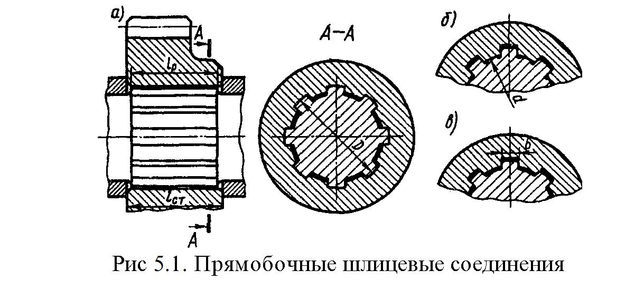
Прямообочные
шлицевые соединения.

Slide 19
Эвольвентные шлицевые соединения по сравнению с прямобочными обладают большей несущей способностью и меньшей концентрацией напряжений (примерно в 2 раза). Шлицевые валы с эвольвентными шлицами удобно изготавливать по технологии изготовления зубчатых колёс (методом обкатки), а ступицы протягиванием. Угол профиля образующей рейки (в некотором роде аналог угла зацепления зубчатых колёс) α=30° (см. рис. 14.8, г), а высота шлица – (0,8…1,0)⋅m.
Треугольные шлицевые соединения не стандартизованы и применяются главным образом в качестве неподвижных при тонкостенных соединяемых элементах или при наличии жёстких ограничений в диаметральных размерах. Центрирование в этих соединениях, как упоминалось выше, возможно только по боковым поверхностям шлицов. Угол впадины между боковыми поверхностями шлицов вала может составлять β=90°, β=72° или β=60° (см. рис. 14.8, е). Модуль таких шлицов невелик и обычно лежит в пределах 0,2≤m≤1,5 мм. Иногда треугольное шлицевое соединение для удобства сборки выполняют конусным при конусности 1:16.

Slide 20
Достоинства и Недостатки.
Достоинства шлицевых соединений по сравнению со шпоночными.
1. Лучшее центрирование соединяемых деталей и более точное направление при их относительном осевом перемещении.
2. Меньшее число деталей соединения: шлицевое соединение образуют две детали, шпоночное три, четыре.
З. При одинаковых габаритах возможна передача больших вращающих моментов за счет большей поверхности контакта.
4. Большая надежность при динамических и реверсивных нагрузках.
5. Большая усталостная прочность вследствие меньшей концентрации напряжений изгиба, особенно для эвольвентных шлицев.
6. Меньшая длина ступицы и меньшие радиальные размеры.
Недостатки.
Более сложная технология изготовления, а следовательно, и более высокая стоимость.

